Slide 1
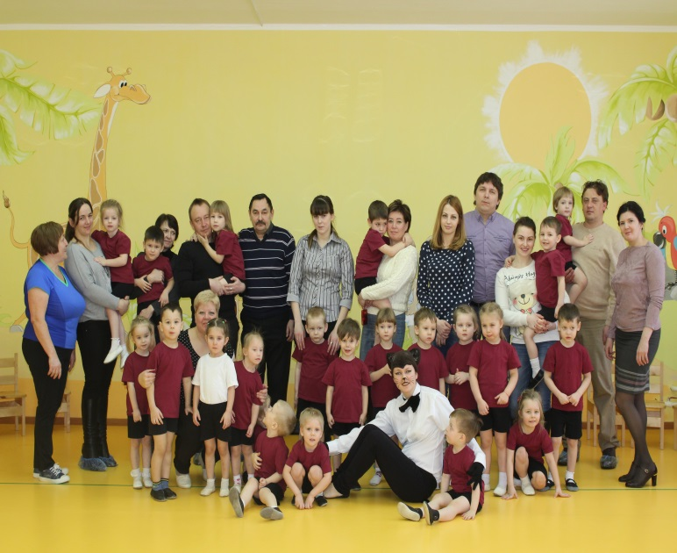
РОДИТЕЛЬСКОЕ СОБРАНИЕ группа №1 «Капелька» Воспитатели: Шарафиева Светлана Рамилевна Баранова Анастасия Алексеевна

Slide 2
Выступление заведующей Н.В. Новиковой
Дополнительное соглашение к Договору об образовании;
Договор об оказании услуг по присмотру и уходу за воспитанниками;
Сайт ДОУ Ds5-ros.edu.yar.ru ;
Предварительное комплектование на 01.09.2016;
Достижения ДОУ за 2014-2015 г.г. (воспитанники, педагоги, родители)

Slide 4
Результаты
На конец учебного года, в детский сад зачислено 166 воспитанников, принят 41 сотрудник, в том числе 18 педагогических работников.
За 2014-2015 учебный год в копилку детского сада были положены педагогами:
2 – Благодарственных письма Международного значения;
2 – Диплома победителя Всероссийских конкурсов;
3 – Благодарности областного уровня;
7 – Дипломов призеров районных и муниципальных конкурсов;
9 – Благодарственных писем муниципального уровня;
воспитанниками:
1 – Грамота победителя Всероссийского конкурса;
20 – Дипломов (за 1, 2 и 3 место) в районных и муниципальных конкурсах;
родителями:
8 – Благодарственных писем Всероссийского и муниципального значения.

Slide 5
Выступление старшего воспитателя Моториной А.А.
Социометрия
Всего семей – 145
Образовательный уровень родителей
Год | Полные семьи | Многодетные семьи | Неполные семьи
2014-2015 | 85,2% | 8,6% | 6,2%
Год | Служащие | Рабочие | Безработные | домохозяйки | Частные предприниматели
2014-2015 | (52) 32% | (190) 59% | - | (26) 16% | (3) 1,8%

Slide 6
Состав семей: полная семья - 85,2%
неполная семья - 6,2 %
многодетная семья – 8,6 %

Slide 7
Педагогический рост коллектива
Педагогический коллектив учреждения обеспечивающий развитие и образование детей на 01.09.2015г. состоит из: 13 воспитателей, инструктор по физической культуре, музыкальный руководитель, учитель-логопед, учитель-дефектолог, педагог-психолог, старший воспитатель.

Slide 8
(СТАЖ ПЕДАГОГОВ на 01.09.2015г.)
До 5 лет - 12 педагогов
10 -15 лет - 3 педагога
свыше 20 лет - 3 педагога

Slide 9
Выступление логопеда – дефектолога Соповой Ю.Н.
ПМПК – психолого-медико-педагогическая комиссия.
Инклюзивная деятельность.

Slide 10
Выступление педагога-психолога
Чубуковой Р.А.
Психологический портрет группы:
1.Особенности развития психических процессов детей.

Slide 11
2.Психологический микроклимат группы.
Результаты исследования психических процессов детей
Дата проведения психодиагностики | Высокий уровень развития (%) | Средний уровень развития (%) | Низкий уровень развития (%)
Ноябрь (2015г) | 16 | 56 | 28
Январь (2016г) | 20 | 61 | 19

Slide 12
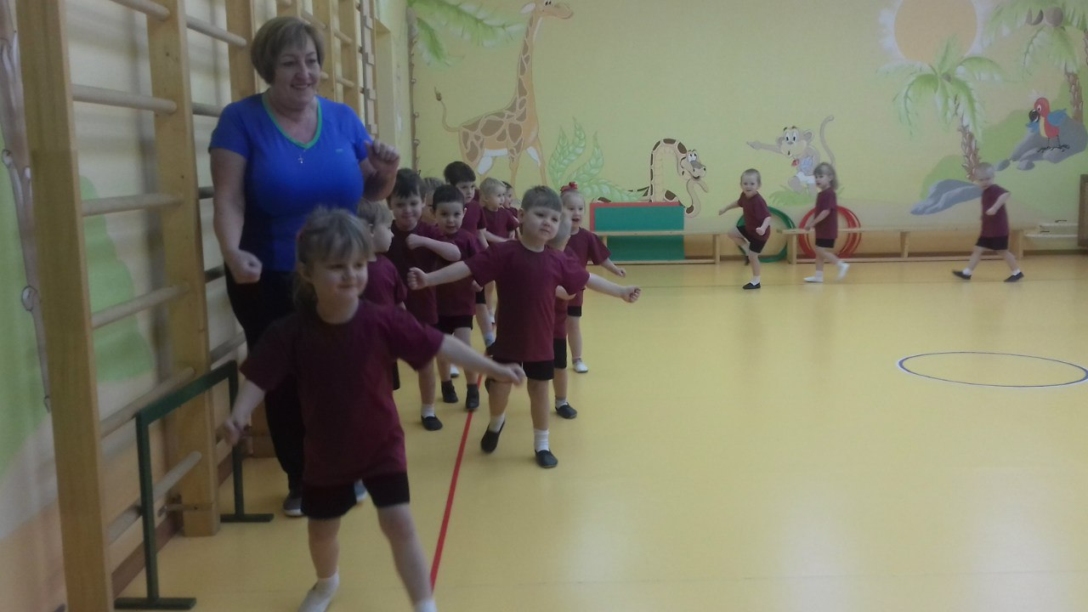
Зубова Нина Алексеевна Физическое развитие
Строевые упражнения;
ОРУ;
Ходьба;
Бег
Прыжки;
Упражнения в равновесии;
Катание, броски, ловля, ползание;
Подвижные игры

Slide 13
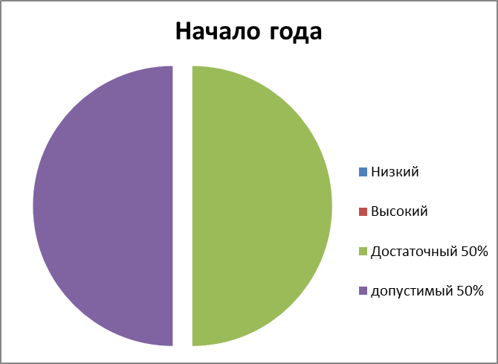
Диаграмма уровня овладения двигательными навыками и уровня освоения программы общеразвивающая 2-ая младшая группа «Капелька» 2015-2016 у. г.

Slide 14
Художественно-эстетическое развитие раздел «Музыка» - музыкальные занятия; - праздники; - театрализованные представления; - досуги - самостоятельная деятельность вне занятий

Slide 15
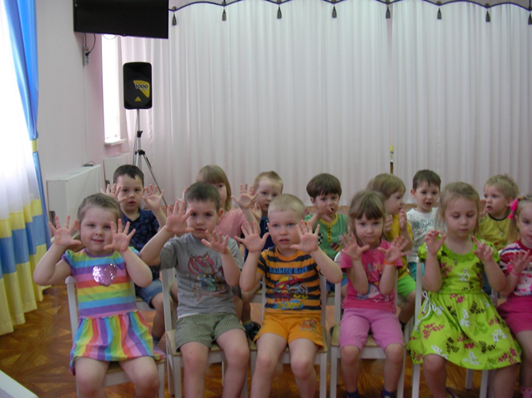
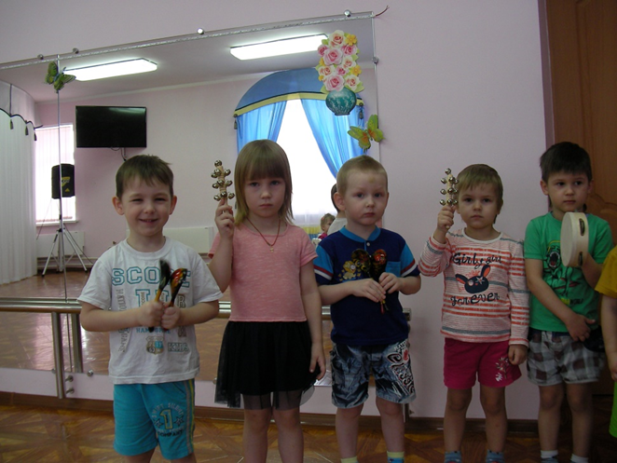
Музыкальная деятельность в детском саду : Восприятие музыки (слушание); Пение; Игра на музыкальных инструментах; Музыкально-ритмические движений; Детское музыкальное творчество.

Slide 16
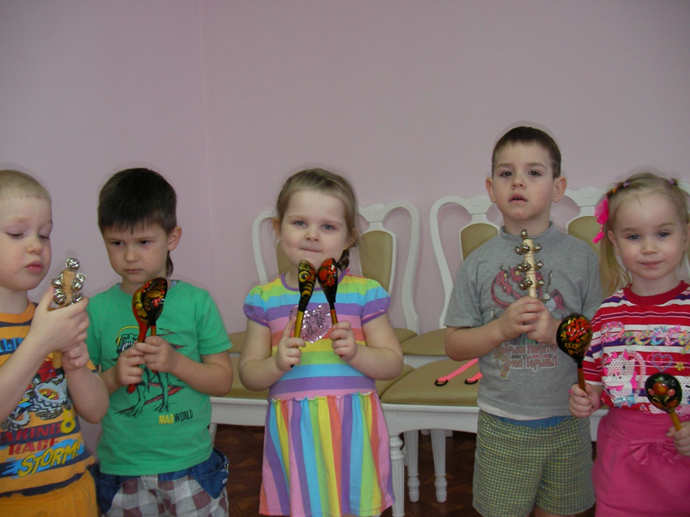
Дети умеют:
Узнавать три музыкальных жанра: песню, танец, марш;
Узнавать знакомые песни, пьесы;
Чувствовать характер музыки (веселый, бодрый, спокойный), эмоционально на нее реагировать.

Slide 17
Промежуточные результаты освоения общеобразовательной программы

Slide 18
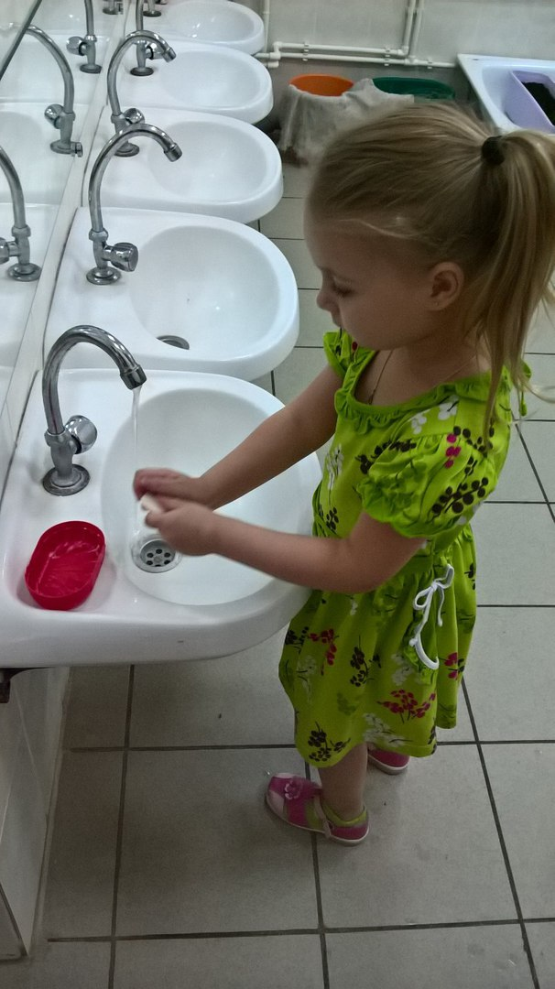
I Социально-коммуникативное развитие 1. Культурно-гигиенические навыки Цель: формировать привычку следить за своей опрятностью

Slide 19
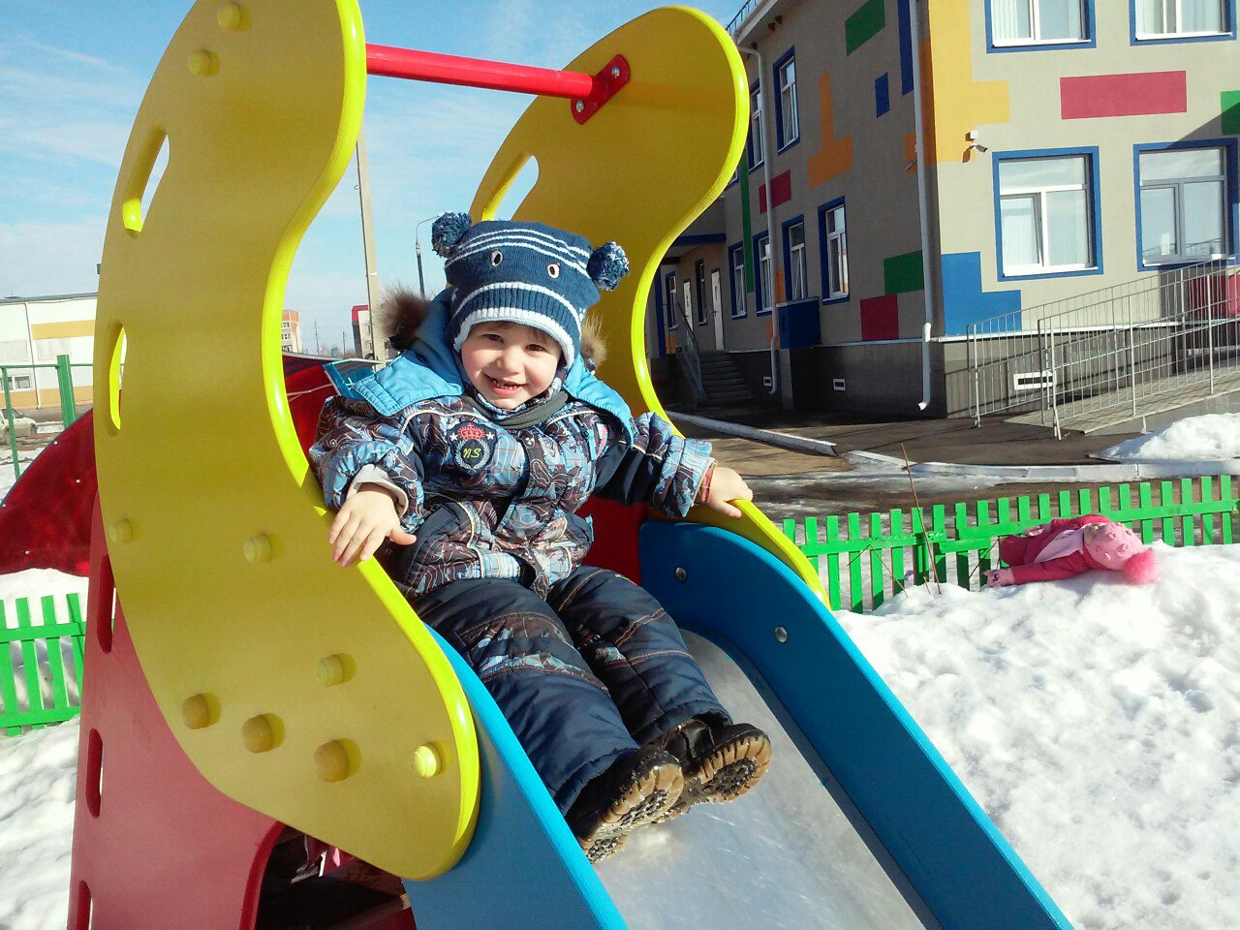
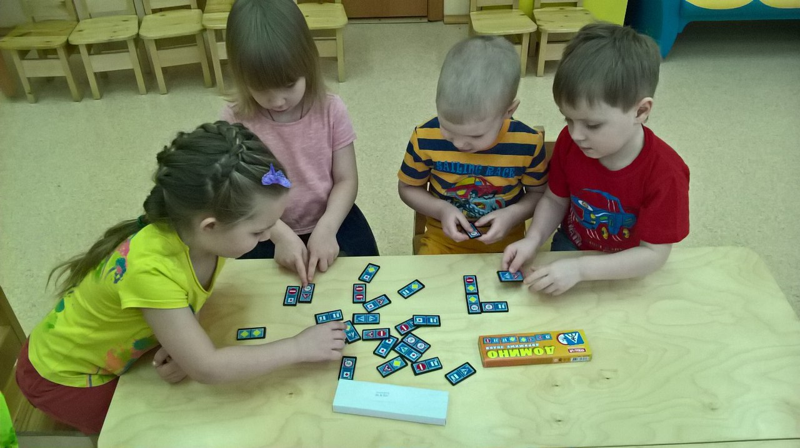
2. Формирование основ безопасности Цель: знакомить с предметным миром и правилами безопасного обращения с предметами

Slide 20
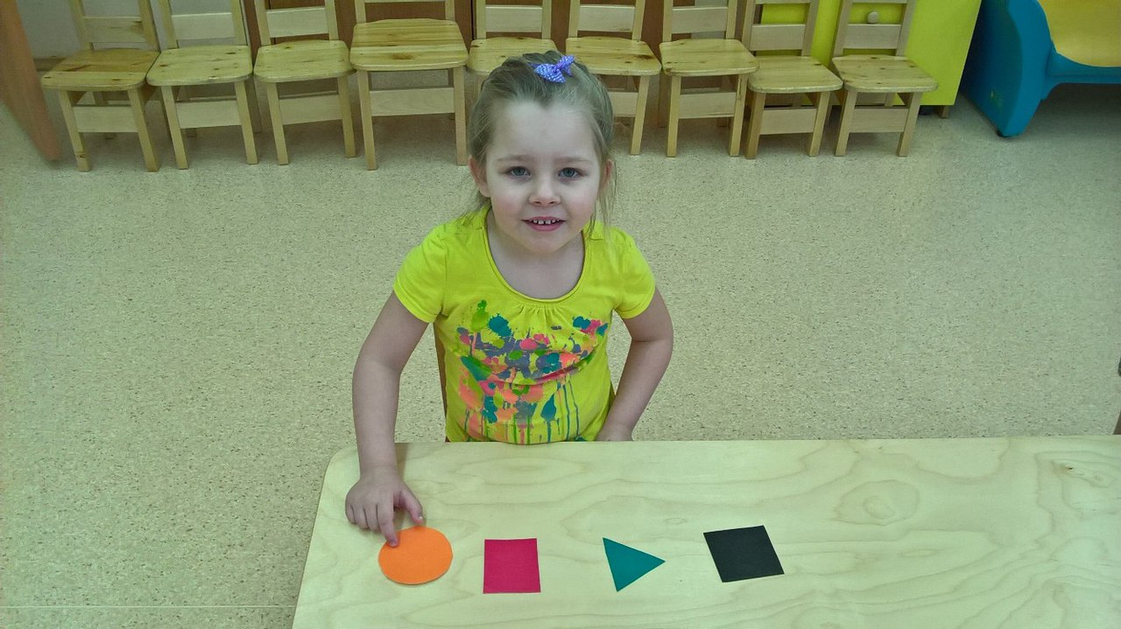
II Познавательное развитие Цель: развитие познавательных интересов детей 1. Формирование элементарных математических представлений

Slide 21
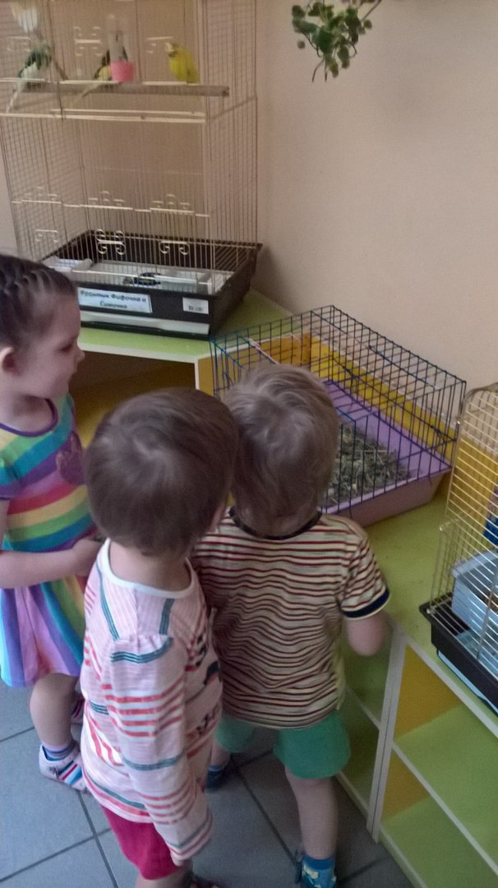
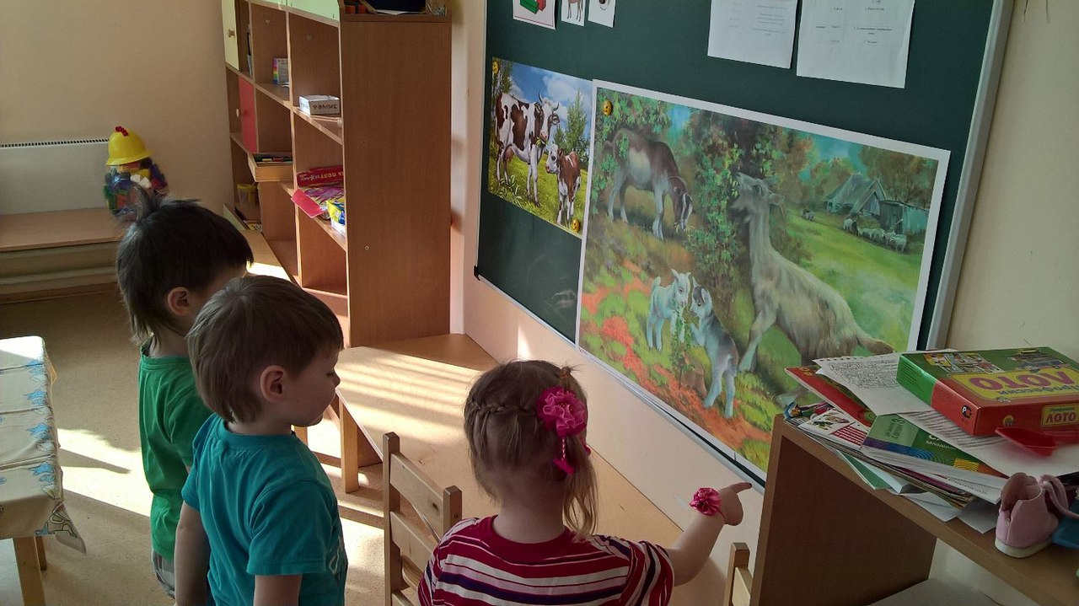
2. Развитие познавательно-исследовательской деятельности 3. Ознакомление с окружающим миром

Slide 22
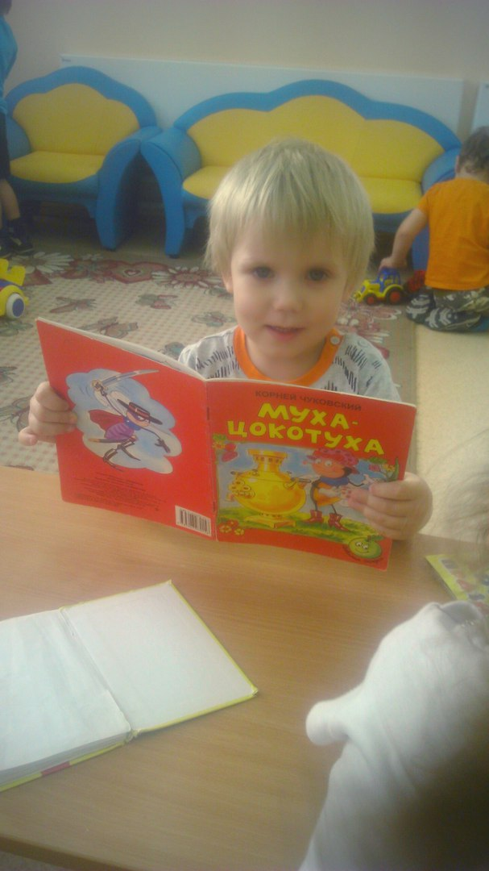
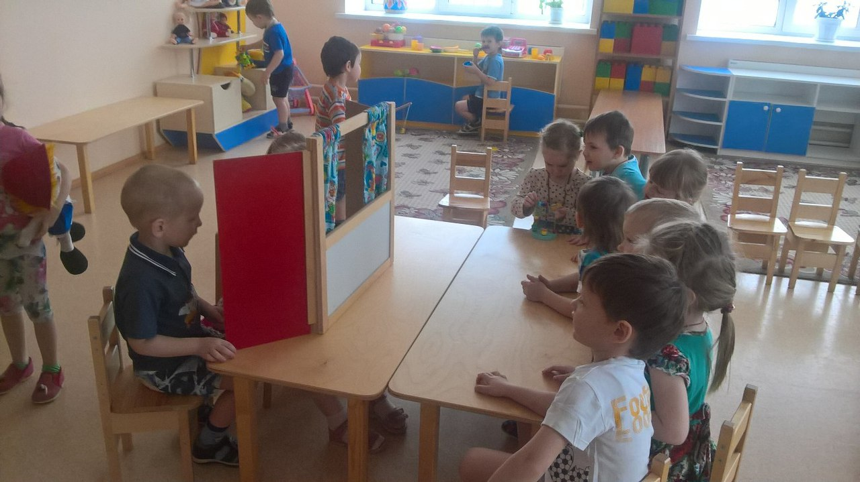
III Речевое развитие Цель: развитие свободного общения со взрослыми и детьми

Slide 23
IV Художественное творчество Цель: формировать интерес к эстетической стороне окружающего мира, произведениям искусства, воспитание интереса к художественно-творческой деятельности

Slide 24
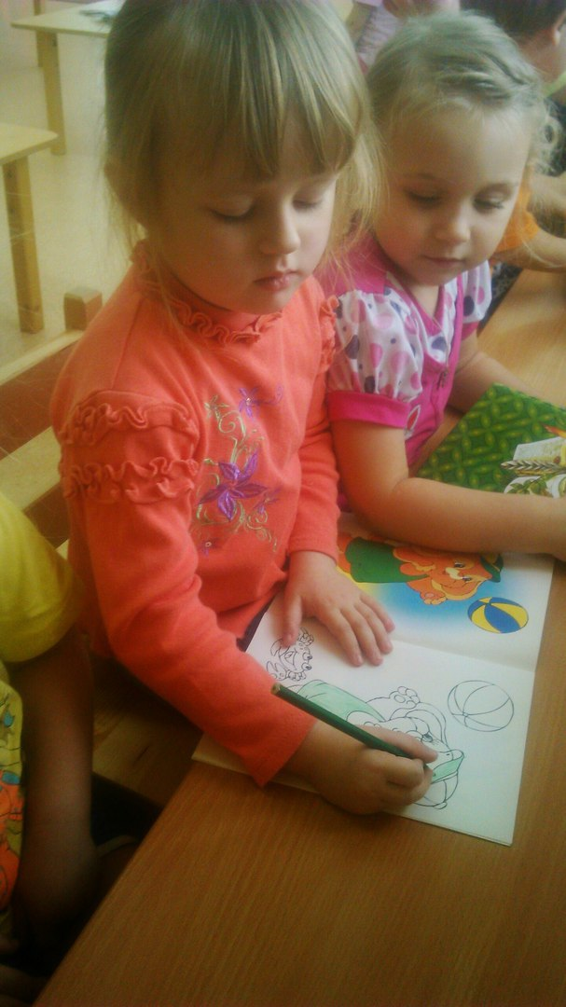
1. Изобразительная деятельность

Slide 25
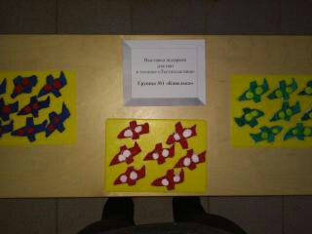
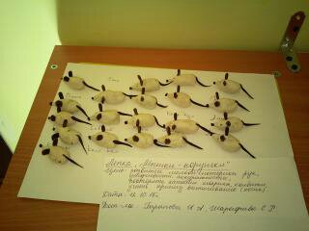
2. Лепка

Slide 26
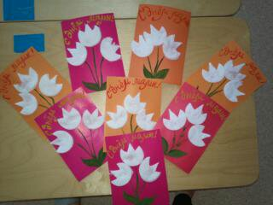
3. Аппликация

Slide 27
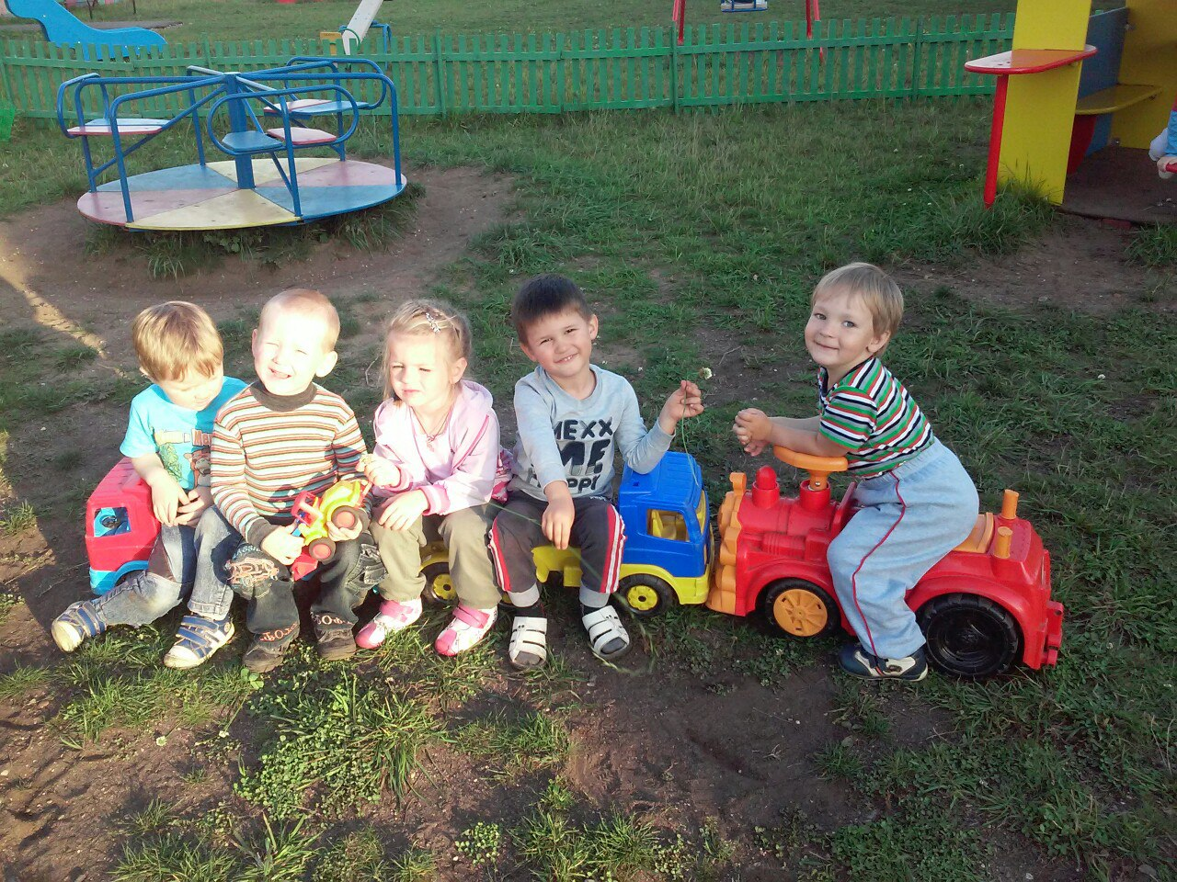
Мы на прогулке

Slide 28
антропометрия
Фамилия, имя ребенка | вес | рост
Коробченко Ксения | 15,1 кг | 100,5 см
Макаров Максим | 17 кг | 102,5 см
Колобов Николай | 15,8 кг | 99 см
Гогуленко Кристина | 15,5 кг | 102,5 см
Рыжова Светлана | 14 кг | 97 см
Тутынин Дени | 16,2 кг | 105,5 см
Соколов Илья | 17,1 кг | 101 см
Ерисова Татьяна | 19,5 кг | 105,5 см
Анохина София | 14,9 кг | 98,5 см
Петрунин Павел | 15,9 кг | 103,5 см
Гордылева Виктория | 13,4 кг | 93,5 см
Зубова Алена | 14,1 кг | 102,5 см
Ганин Артем | 14,8 кг | 97 см

Slide 29
Куликов Николай
Коркунов Максим | 16,2 кг | 101 см
Котяшкин Захар | 14, 8 кг | 101 см
Трапикова Алиса | 16,2 кг | 100 см
Паншин Денис | 17,4 кг | 104,5 см
Неклюдова Эвелина | 19,3 кг | 108 см
Хрящев Иван | 19,5 кг | 108 см
Горюнов Глеб | 14,6 кг | 97 см
Киренская Виктория | 17,8 кг | 107 см
Королева Анастасия | 19,3 кг | 104 см
Зеленер Клим | 18,5 кг | 107,5
Зеленцов Савелий | 16,9 кг | 106 см

Slide 30
СПАСИБО ЗА ВНИМАНИЕ!

